Slide 1
PRIAE Grand Est 2018
Réunion de Lancement
Ordre du jour
1. Présentation du PRIAE
Introduction par la Région Grand Est
Éléments de contexte
Fonctionnement du PRIAE
2. Ateliers de travail
sous-groupes SIAE : échanges et organisation du recueil des besoins
sous-groupe partenaires : implication de chacun dans le PRIAE, priorités territoriales et régionales

Slide 2
Introduction par la Région Grand Est
INTERLOCUTEURS REGION
Katia BERTHOU (Champagne – Ardenne) : pilote Région
Catherine ROYER (Lorraine)
Vincent WINTERHALTER (Alsace)
Contexte institutionnel :
Implication particulière de la Région Grand EST,
une politique volontariste en matière de formation : Le PRIAE
Destiné à accompagner et financer une partie de la formation des salariés en insertion des SIAE
Accord Cadre Etat/ Pôle Emploi / réseaux de l’IAE : l’affirmation d’une priorité
et d’une transversalité

Slide 3
Introduction par la Région Grand Est
L’engagement de la Région en matière de formation professionnelle pour les SIAE : l’exception issue d’une décision volontariste
Le cadre :
la Région ne remplace pas les financeurs de droit commun de la formation : employeurs, OPCA,
Elle ne remplace pas non plus Pole Emploi
Elle intervient en complément des autres financeurs
Maintien d’une certaine cohérence avec la politique régionale de formation, d’où l’impossibilité de prendre en charge certaines formations ou actions :
Permis de conduire B
Formations relevant de l’obligation des employeurs
Français Langue Etrangère
Formations internes
- Formation des permanents

Slide 4
Introduction par la Région Grand Est
La forme de l’intervention régionale
L’expérience Alsacienne : l’importance de la coordination
2 principes directeurs :
- équité sur tout le territoire Grand Est
- transversalité

Slide 5
Eléments de contexte
Des démarches de formation lancées en Alsace au début des années 2000
Constat par les membres du CDIAE de la faiblesse de la formation dans l’IAE à la fin des années 90
Lancement d’un diagnostic assorti de préconisations pour donner envie
Préconisation essentielle : nécessité de coordination
Expérimentations par la Région de 2001 à 2003
Signature d’un accord-cadre et délégation d’un fond formation à l’ursiea de 2004 à 2017

Slide 6
Eléments de contexte
Résultats en Alsace
2001
2016
19 actions
X8
X10
X5
X6,7
145 actions
208 stagiaires
Soit environ ¼ des salariés en parcours d’insertion
2213 stagiaires
17 SIAE
92 SIAE
Soit 83% des 111 SIAE alsaciennes
176 000 €
1.18 M€
Formés
52%
Non formés
43%
Industrie | 69%
Hôtellerie, restauration | 65%
Nettoyage | 64%
Electricité, électronique | 59%
Commerce | 54%
Compétences clés | 50%
Taux de sorties dynamiques par domaine de formation (≥ 50%)
Un meilleur taux de sorties dynamiques
pour les salariés formés

Slide 7
Eléments de contexte : au niveau National
Les 7 réseaux nationaux de l’IAE se rassemblent et se mobilisent pour la formation. Leur proposition au gouvernement et au parlement :
Adapter le cadre législatif de l’IAE aux nouveaux enjeux du chômage et de l’accès à l’emploi durable, pour permettre le financement de la montée en compétences et la professionnalisation des salariés en insertion.
Modifier la rédaction de l’article L.5132-1 : « L’insertion par l'activité économique a pour objet de permettre à des personnes sans emploi, rencontrant des difficultés sociales et professionnelles particulières, de bénéficier de contrats de travail en vue de faciliter leur insertion professionnelle. Elle met en œuvre des modalités spécifiques d’accueil et d’accompagnement. […] »
Enjeu 2018 : obtenir les moyens nécessaires
à la mission d’insertion des SIAE dans le cadre
de la réforme de la formation professionnelle
« et de formation, pour lesquelles elle bénéficie de moyens dédiés. »

Slide 8
PRIAE 2018 : Opportunité
Structure de coordination
+
Relais Territoriaux
Région Grand Est
FSE
Direccte
Conseils Départementaux Pôle Emploi
OPCA
ACI
AI
EI ETTI
Pour les SIAE
Guichet unique d’information
Un seul dossier de financement
Aide à la mutualisation
Appui au montage des actions
Capacité à former optimisée
Pour les partenaires
Lisibilité des besoins, actions et résultats
Politique régionale concertée de formation
Délégation de :
- la gestion des dossiers
- le suivi des réalisations
- l’évaluation du programme

Slide 9
PRIAE 2018 : Fonctionnement
Grands principes
Garantie d’accès au programme pour tous les salariés en parcours d’insertion, quelle que soit l’appartenance de leur SIAE à un réseau de l’IAE
Toutes les actions du programme répondent à des besoins identifiés par les SIAE
L’ensemble des besoins de formation et des possibilités de financement sont centralisés par un seul interlocuteur pour un territoire donné et une programmation annuelle

Slide 10
PRIAE 2018 : Fonctionnement
Un engagement de toutes les parties prenantes de l’IAE et des SIAE elles-mêmes
Engagement de la Région et des partenaires institutionnels : soutien des démarches de formation, contribution aux dispositifs, aux concertations et financements (coordination + actions de formation)
Engagement des SIAE : investissement organisationnel et financier, mutualisation, partage d’information et échanges de pratiques, responsabilité partagée (réalisation des actions et gestion des fonds publics)
Engagement des relais territoriaux : accompagnement des SIAE en termes d’information, ingénierie de formation, mutualisation, allègement de la gestion administrative et financière pour les SIAE

Slide 11
Le marché public lancé par la Région
Mission de coordination et d’achat de formations en direction des salariés des SIAE du Grand Est 2018
Publication 19.06 | Offre 01.08 | Attribution 03.10 | Notification 19.10
COORDINATION
Programme unique Grand Est
Coordination régionale
Accompagnement des SIAE sur l’ensemble du territoire
ACHATS DE FORMATION
Formations récurrentes : peuvent démarrer dès le 1er janvier 2018
Formations adaptées : à partir de vos demandes complémentaires

Slide 12
Le marché public lancé par la Région
Mission de coordination et d’achat de formations en direction des salariés des SIAE du Grand Est 2018
1.5 M€ de financements Région Grand Est – FSE pour 402 SIAE
Extrait du CCTP :
La Région procédera à l’achat de formations collectives professionnalisantes, qualifiantes, certifiantes ou de compétences de base correspondant à des besoins reconnus pour les SIAE du territoire concerné.
La Région ne procèdera pas à l’achat des formations suivantes : formations obligatoires de par la réglementation en vigueur, les permis de conduire et la formation FLE (français langue étrangère) ainsi que les formations internes.
Possibilité de financement d’autres partenaires de l’IAE

Slide 13
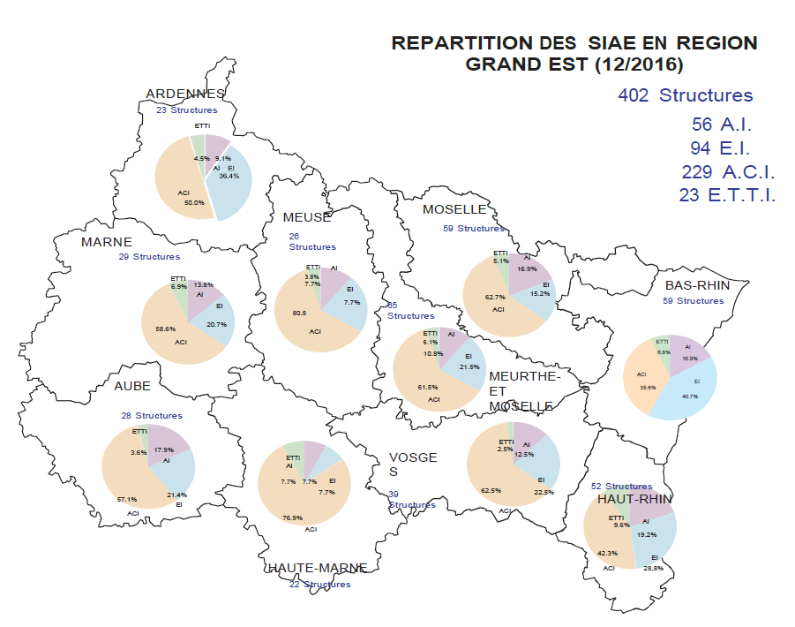

Slide 14
Le marché public lancé par la Région
Le PRIAE est
une programmation annuelle
basée sur les besoins des SIAE
- ouverte à toutes les SIAE du Grand Est
Elle intervient après mobilisation du droit commun
- OPCA
Programme demandeurs d’emploi Pôle Emploi / Région
Prise en charge des coûts pédagogiques si la Région valide les achats de formation
Mobilisation d’autres partenaires potentiellement cofinanceurs

Slide 15
Le marché public lancé par la Région
INSTANCES DE PILOTAGE
Niveau régional (Grand Est)
Coordination inter partenaires-financeurs
Financeurs programme et IAE : Région | FSE | Etat | Départements | OPCA
Niveau territorial (anciennes Régions ou Départements ou …)
Financeurs et partenaires du territoire : Région | FSE | Etat | Départements | OPCA | Pôle Emploi | réseaux de l’IAE | …
Concertation des partenaires et des financeurs pour le lancement
Groupes Techniques Territoriaux pour la répartition des achats

Slide 16
Le marché public lancé par la Région
ATTRIBUTAIRE DU MARCHE
Niveau régional (Grand Est)
Structure de coordination : Groupement IAE Grand Est – ursiea
(ursiea mandataire)
Niveau territorial
Relais territoriaux
IAE Grand Est Territoire Lorraine Champagne Ardenne (08|10|51|52|54|55|88)
ELIPS (57)
ursiae (67|68)

Slide 17
Prochaines étapes
Novembre – début décembre
Lancement du PRIAE 2018
Concertation des partenaires
Recensement des besoins de formation
- Groupes de travail formation => mutualisation
Information et accompagnement des SIAE au montage des actions
Début-décembre
Publication des projets de formation
Fin décembre – début janvier
Réception et choix des offres de formation
Mi-janvier
- Instruction
- Envoi des projets aux partenaires
Entre le 15 et le 30 janvier
Groupes Techniques Territoriaux
Février
Comité Inter Partenaires-financeurs
Mise en œuvre des actions

Slide 18
Ateliers
Sous-groupe SIAE
Faire connaissance
Échanges sur les besoins de formation
Organisation du recueil des besoins
Programmation des premiers groupes de travail formation
Sous-groupe partenaires
Tour de table
Articulation avec l’existant
Implication de chacun dans le PRIAE
Priorités territoriales et régionales

